Slide 1

Montagsmaler Zeichenerkennungsspiel
Montagsmaler - ist ein interaktives Zeichenspiel, bei dem die Nutzer einen Begriff zeichnen und die KI versucht, diesen in Echtzeit zu erkennen. Dabei analysiert sie die Zeichnung und zeigt Übereinstimmung mit den möglichen Begriffen – z. B. Apple, Fork, Eyeglasses, Candle oder Star.

Slide 2
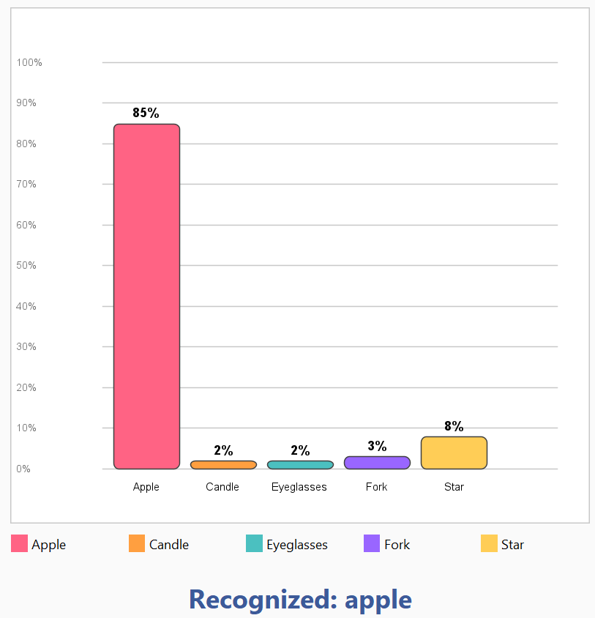
Funktionsweise des Spiels
Das Spielprinzip ist einfach und intuitiv:
Benutzer zeichnen ein Objekt im Zeichenbereich.
Durch Drücken der „Recognize“-Taste wird die Skizze analysiert.
Das Ergebnis wird als Balkendiagramm im Bereich
„Recognition Results“ angezeigt.

Slide 3
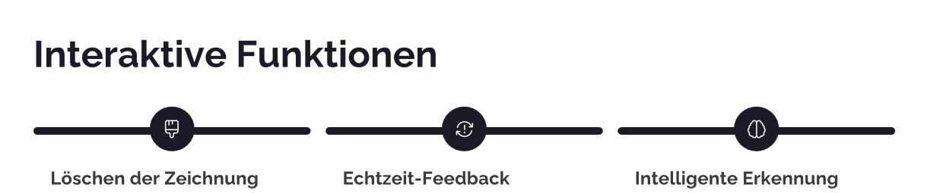
Die „Clear“-Taste entfernt die aktuelle Zeichnung und setzt den Zeichenbereich zurück. Dadurch können Nutzer eine neue Zeichnung beginnen.
Das Spiel bietet sofortiges visuelles Feedback: Die Benutzer sehen in Echtzeit, wie gut ihre Skizze mit den Erkennungsergebnissen der KI übereinstimmt. So entsteht ein direktes und interaktives Spielerlebnis.
Die KI-gestützte Erkennung identifiziert präzise handgezeichnete Objekte wie Apfel, Kerze, Brille, Gabel und Stern. Diese Kernfunktion sorgt für ein fesselndes und interaktives Erlebnis.

Slide 4

Zusammenfassung
Ein einfaches, aber fesselndes Spiel, das Zeichnen und KI-Erkennung verbindet.
Fördert Kreativität und die Erkundung skizzenbasierter Interaktion.
Benutzerfreundliche Oberfläche mit klaren visuellen Ausgaben.

